Slide 1

BAB 16 Interprise Resource Planning 317
Pokok Bahasan
Gambaran Umum Enterprise
Interprise resurce planning (ERP) ERP dan teknologi terkait Software untuk ERP
Pendahuluan
Teknologi informasi saat ini telah mengubah cara hidup dan bekerja kita.Teknologi infor- masi bukan saja telah mengubah semua aspek kehidupan tapi juga telah mengubah gaya hidup umat manusia. Umat manusia dalam menghadapi persaingan yang sangat ketat saat ini harus dapat mengelola masa depan. Mengelola masa depan berarti menge- lola informasi.Untuk mengelola informasi agar dapat memberikan informasi yang berku- alitas kepada pengambil keputusan secara otomatis maka suatu organisasi harus meng- gunakan teknologi informasi dengan cara yang paling baik.
Teknologi informasi memiliki banyak peran di berbagai organisasi. Semua organisasi memiliki tujuan dan sasaran yang harus di capai.Bagi setiap organisasi agar sukses se- mua unit bisnisnya atau departemennya harus dapat bekerja sama dalam mencapai tu- juan organisasi.Akan tetapi, setiap departemen atau fungsi bisnis memiliki tujuan dan prosedurnya sendiri sehingga tujuan masing-masing departemen tersebut satu sama lain sering kali melahirkan suatu konflik yang berisiko tidak harmonisnya organisasi dan su- litnya membangun sistem informasi manajemen.
Kemampuan mengintegrasikan unit-unit organisasi dan memecahkan konflik yang ter- jadi antar unit organisasi merupakan salah satu kunci sukses suatu organisasi. Tekno- logi informasi memiliki banyak andil dalam mengintegrasikan organisasi ini melalui pe- nerapan enterprise resaurce planning. Akan tetapi perlu diingat bahwa integrasi pertama dan utama yang harus terjadi adalah inegrasi pada unsur manusianya, ERP hanya tool yang dapat membantu meningkatkan kualitas integrasi tersebut.

Slide 2
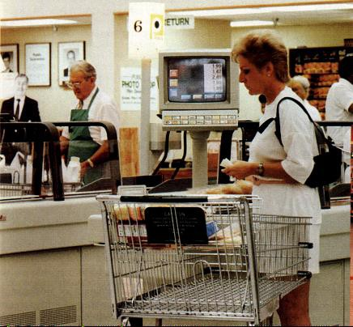
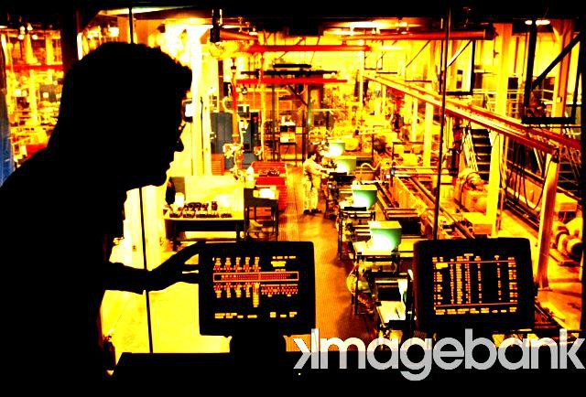
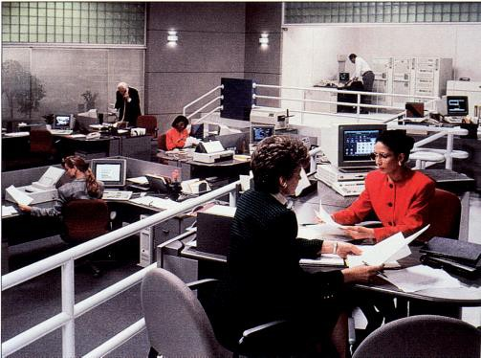

16.1 Gambaran Umum Enterprise
Apa yang dimaksud dengan enterprise? Isitilah ini sering diguna-
kan dalam dunia bisnis untuk menggambarkan suatu perusahaan atau apapun dari kafe sampai dengan organisasi besar.
Enterprise adalah sekelompok orang yang memiliki tujuan se-
cara umum sama.Mereka memiliki sumberdaya untuk mencapai tujuan. Enterprise berperan sebagai satu entitas.Pandangan ten- tang organisasi atau perusahaan ini sangat berbeda dengan pan- dangan tradisional yang berpendapat bahwa organisasi dibagi menjadi beberapa bagian berdasarkan fungsi yang mereka laku- kan, sehingga suatu organisasi memiliki bagian marketing, pro- duksi,keuangan,dan SDM yang satu sama lain terisolasi seperti terlihat pada gambar dibawah ini.
Penjualan dan pemasaran
Gambar 16.1 Organisasi dengan sedikit kumunikasi antar bagian
Produksi
Keuangan
Sumber daya manusia (SDM)
Gambar diatas menunjukan bahwa setiap bagian memiliki tujuan
sendiri,mereka bekerja sendiri-sendiri dan sedikit komunikasi di-
antara mereka. Bagian-bagian ini terisolasi dari bagian lainnya. Setiap bagian memiliki sistem sendiri-sendiri. Sehingga informasi dihasilkan oleh berbagai bagian. Satu bagian tidak tau apa yang dilakukan oleh bagian lain sehingga sering terjadi konflik antar ba- gian.
Sebagai contoh bagian pemasaran dan penjualan mengingin- kan variasi produk yang banyak sehingga memberi kepuasan ke- pada konsumen untuk memilih, sedangkan bagian produksi me- nginginkan dikuranginya variasi produk untuk mengurangi biaya

Slide 3
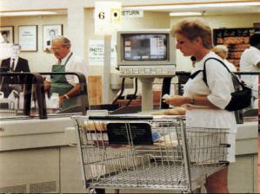
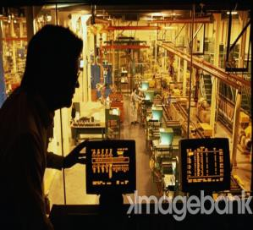
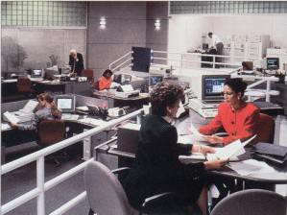

produksi. Ketidak tahuan tujuan masing-masing bagian menye-
babkan terjadinya konflik antar bagian.
Akan tetapi, dalam konsep enterprise, organisasi secara kese-
luruhan dianggap sebagai satu sistem dan semua bagian diang- gap sebagai sub sistem. Semua informasi yang berkaitan dengan organisasi disimpan secara terpusat (sentralisasi) dan tersedia ba- gi semua bagian. Seperti terlihat pada gambar dibawah ini
Gambar 16.2 Dalam enterprise semua bagian tahu apa yang
dikerjakan bagian lain
Marketing dan penjualan Produksi
Pusat
Database
Keuangan Sumber daya manusia (SDM)
16.2 Enterprise Resource Planning (ERP)
Kemunculan konsep Enterprise resource planning relatif masih
baru. Beberapa penulis memberi berbagai macam alasan yang mendasari kemunculan konsep ini. Alasan tersebut secara umum menyatakan perlunya suatu sistem yang terintegrasi yang meng- koordinasikan semua fungsi bisnis perusahaan. Penyedia soft- ware menanggapi masalah ini dengan menyediakan software pa- ket (application software) untuk kebutuhan pengintegrasian dan mereka memberi nama software Enterprise Resource Planning (ERP).

Slide 4
Turban(1999) menyatakan bahwa sistem ERP merupakan sebuah software yang memberikan solusi untuk mengintegrasikan
dan mengendalikan seluruh proses bisnis yang ada dalam suatu organisasi.Software ini menjanjikan keuntungan mulai dari mening- katkan efisiensi sampai dengan kualitas, produktivitas, dan pro- fitabilitas.
Sejalan dengan Turban, Wilkinson(2000) menyatakan bahwa sistem ERP merupakan sebuah software aplikasi yang terintegra- si untuk digunakan pada berbagai fungsi perusahaan seperti akun- tansi dan keuangan, manajemen sumberdaya manusia,serta pro- duksi dan logistik.
Hal yang sama juga dikemukakan oleh Gelinas dan sutton (2002) mereka mendefinisikan sistem ERP sebagai paket software terintegrasi yang dirancang untuk mendukung integrasi yang leng- kap dalam sistem pengolahan data yang terkait pada organisasi tersebut. Sistem ini dibangun berdasarkan kepada aktivitas-aktivi- tas keuangan dan non keuangan yang diperlukan untuk mendu- kung proses pengambilan keputusan.
Sementara itu Leon (2003) menyatakan ERP sebagai teknik dan konsep yang diterapkan untuk mengintegrasikan pengelolaan aktivitas perusahaan secara menyeluruh agar penggunaan sum- ber daya perusahaan lebih efektif dan efisien. Jadi paket ERP ada- lah software yang terintegrasi yang mencakup semua fungsi orga- nisasi bisnis yang mendukung konsep ERP.
Mc.Leod(2004) mewakili pernyataan para penyedia software
yang menyatakan bahwa sistem ERP sebagai sistem berbasis komputer yang memungkinkan pengelolaan sumber daya perusa- haan berdasarkan kepada organisasi yang besar.
Menurut O,Brein (2004) banyak perusahaan di Amerika saat ini telah mengalihkan sistemnya dari sistem mainframe tradisional berbasis fungsi bisnis ke aplikasi jaringan client/server lintas fungsi bisnis dengan mengunakan software ERP atau disebut juga sebagai supply chain manajement (SCM) dari SAP R/3, Baan, PeopleSoft, dan Oracle.
Software ERP memfokuskan kepada rangkaian proses yang
terjadi dalam aktivitas bisnis seperti yang ditunjukan oleh perusa- haan perusahaan dibawah ini
Perusahaan
Tabel 16.1 Software ERP untuk lintas fungsi organisasi
Information resource Inc.
Komponen ERP
Tujuan
Penjualan dan pemasaran
Analisis promosi,analisis permintaan dan
Industry matamatic international
Manajemen pemesanan
manajemen produk.
Persediaan barang jadi,pengepakan/ Pengiriman,pembuatan faktur,order penjualan, Penentuan harga (pricing) dan promosi.
Oracle Corporation
Proses produksi
Manajemen produksi,pembiayaan, perencanaan sumber daya produksi,
kualitas,pembelian dan persediaan barang jadi
persediaan bahan baku,pengendalian
Oracle Corporation
Keuangan
Aktiva tetap,akuntansi projek,pembelian,
Piutang, hutang dan buku besar.

Slide 5
Pada mulanya paket ERP dimaksudkan untuk perusahaan industri. Paket tersebut utamanya berisi aktivitas bisnis utama seperti manajemen penjualan,produksi,akuntansi dan keuangan. Akan tetapi, akhir-akhir ini paket ini bukan hanya digunakan pada perusahaan industri tapi juga diberbagai jenis perusahaan lain- nya.
Software ERP dirancang untuk memodelkan dan mengoto-matiskan proses dasar suatu organisasi dengan tujuan untuk mengintegrasikan informasi di seluruh organisasi perusahaan dan menghapus hubungan antara sistem komputer yang mahal dan ti- dak efektif.
Gambar 16.1 Mengintegrasikan informasi melalui sistem ERP
Rencana Strategis
Produksi
Sumber daya manusia
_{Manajemen} Sistem Manajemen
Manajemen
Penjualan dan
Sumber : Leon 1999 ^{distribusi}
dan Operasional
Keuangan
bahan baku
ERP
logistik
Manajemen kualitas
pemeliharaan
Software ERP harus merupakan cermin yang menggambarkan
proses bisnis suatu organisasi seperti pengisisn order konsumen dan produksi.
Keuntungan menggunakan sistem (software) ERP baik lang-
sung maupun tidak langsung diantaranya adalah meningkatkan efisiensi, meningkatkan integritas informasi untuk pengambilan keputusan yang lebih baik serta meningkatkan kecepatan respon terhadap permintaan konsumen.Manfaat tidak langsung termasuk memberikan image yang baik terhadap perusahaan, meningkat- kan kepuasan konsumen. berikut ini adalah manfaat langsung dari sistem ERP diantaranya adalah :
◻
◻
◻
◻
Mengintegrasikan bisnis perusahaan
Fleksibilitas
Kemampuan analisis dan perencanaan yang lebih baik
Menggunakan teknologi terkini

Slide 6
Integrasi bisnis perusahaan
Keuntungan pertama dan yang paling utama terletak pada ke- mampuan mengintegrasikan bisnis perusahaan. Yang menjadi a- lasan mengapa paket ERP dianggap terintegrasi karena adanya fasilitas update (revisi) data antar komponen-komponen bisnis pe- rusahaan yang terkait melalui pertukaran data secara otomatis an- tar aplikasi dibandingkan dengan sistem informasi perusahaan tradisional yang terlalu berorientasi ke fungsi bisnis secara individu.
Fleksibilitas
Keuntungan kedua dari paket ERP terletak pada fleksibilitasnya. Bahasa,mata uang,standar akuntansi dan lain-lain yang berbeda dapat ditampung dalam satu sistem.Demikian pula dengan sistem yang terletak dibeberapa lokasi baik lokal maupun global dapat disatukan secara otomatis.Fleksibilitas ini penting adanya, dan seseorang dapat mengatakannya sebagai keuntungan utama.
Kemampuan Perencanaan dan analisis lebih baik
Keuntungan yang lain dari sistem ERP adalah meningkatkan fung- si perencanaan.Dengan kemampuannya untuk mengatur integra- si bisnis dan datanya sistem ERP sepenuhnya dapat digunakan untuk berbagai jenis sistem pendukung keputusan dengan men- simulasikan berbagai fungsinya. Karena itu dengan kemampuan sistem ERP tersebut dapat dilakukan pemasukan dan analisis da- ta secara fleksibel dan seketika (real time) dari berbagai sudut atau dimensi. Kemampuan ini dapat memberikan informasi kepa- da pengambil keputusan informasi yang mereka perlukan sehing- ga mereka dapat membuat keputusan dengan lebih baik.
Penggunaan teknologi terkini
Keuntungan ke empat adalah penggunaan teknologi informasi ter- kini.Penyedia software ERP sangat cepat dalam beradaptasi de- ngan perkembangan dan pemanfaatan teknologi terkini seperti sistem terbuka (open system).Teknologi Client/Server, internet/in- tranet. Electronic commerce dan lainnya.Sistem ERP sangat ce- pat beradaptasi terhadap perkembangan terakhir teknologi infor- masi yang memungkinkannya sangat fleksibel dalam beradaptasi terhadap perubahan yang terjadi pada lingkungan bisnis dimasa depan. Fleksibilitas ini membuat sistem ERP selalu sesuai de- ngan perkembangan teknologi selama pembuatan, pemeliharaan dan perluasan sistem.
Seperti telah dikemukakan sebelumnya bahwa ERP meliputi beberapa fungsi yang akan diperlukan untuk sistem dimasa yang akan datang. Akan tetapi, melakukan perubahan terhadap struk- tur dan proses bisnis perusahaan agar dapat menggunakan sepe- nuhnya kemampuan sistem ERP merupakan pekerjaan besar bagi perusahaan.

Slide 7
Mengapa banyak penerapan ERP gagal
Paket software ERP bila dipilih dengan benar, digunakan secara efisien, dan diterapkan dengan cara bijaksana dapat meningkat- kan produktivitas dan keuntungan bagi perusahaan secara dra- matis. Akan tetapi banyak perusahaan gagal dalam melakukan ini karena salah memilih produk,tidak kompeten, penerapan yang sembarangan serta penggunaan yang tidak efisien dan efektif.
Agar dapat bekerja dengan sukses, penggunaan sistem ERP perlu banyak faktor harus diikuti.Harus ada orang yang mengerti bisnis,penyedia software ERP harus baik dan paket software ERP nya harus sesuai dengan kebutuhan perusahaan. Konsultan ERP harus kompeten, penerapannya harus terencana dengan baik dan dijalankan dengan sempurna.pelatihan terhadap pengguna harus dilakukan sehingga karyawan mengerti tentang sistem yang digu- nakan dan pengaruh usaha mereka terhadap sukses tidaknya program secara keseluruhan.
Pengenalan sistem (software) ERP secara dramatis akan me-
ngubah uraian tugas dan peran kebanyakan karyawan. Karyawan yang sebelumnya bekerja memasukan data dalam semalam bisa menjadi pengambil keputusan. Sebagai contoh bila dimasa lalu petugas penginput pesanan atau order bertugas memasukan da- ta order yang diterimanya, dengan diterapkannya sistem ERP yang baik petugas tersebut akan bertugas sebagai inisiator (tri- ger). Begitu order masuk ke dalam sistem, informasi tentang or- der tersebut akan langsung masuk ke modul aplikasi penjualan, distribusi dan keuangan.
Modul distribusi akan mencek apakah barang yang dipesan
tersedia di gudang,bila tersedia barang yang dipesan akan dikirim dan informasi akan dikirim ke modul keuangan.Bila barang tidak ada di gudang maka modul produksi yang akan mendapatkan in- formasi sehingga produksi dimulai. Kemudian pelanggan akan di- beri tahu status dari ordernya. Bila barang yang dipesan dikirim, modul aplikasi keuangan menyiapkan dan mengirim faktur ke kon- sumen. Semua proses ini terjadi secara otomatis segera setelah pesanan dimasukan oleh operator bagian pesanan.
Banyak karyawan kurang memahami perubahan dari data pe-
sanan menjadi informasi yang disampaikan ke berbagai modul bila karyawan tersebut kurang mendapat pelatihan terlebih dahulu dan kemudian sistem akan gagal diterapkan.
Faktor lainnya adalah pengangguran.Ketika prosedur menjadi otomatis prosedur tersebut menjadi kelebihan karyawan.Sehinga secara alamiah karyawan akan menolak otomatisasi ini.Akan te- tapi sesungguhnya karyawan tersebut dapat dilatih menjalankan sistem baru dan dapat bekerja dengan tentangan baru dengan lingkungan yang lebih merangsang. Untuk hal ini karyawan harus terlebih dahulu diberi tahu apa yang bakal terjadi dan harus diberi waktu untuk melakukan perubahan.Tanpa dukungan dari karya- wan sistem sebaik apapun akan gagal.

Slide 8
16.3 ERP dan Teknologi Terkait
ERP seperti kita ketahui merupakan singkatan dari Enterprise Re-
source Planning dan juga berarti teknik dan konsep bagaimana mengintegrasikan manajemen perusahaan secara keseluruhan dengan penggunaan yang efektif sumber daya untuk meningkat- kan efisiensi perusahaan.
Sistem ERP melakukan tugas penting dengan mengintegrasi- kan fungsi-fungsi bisnis yang terpisah seperti pengelolaan bahan baku, perencanaan produk,penjualan,distribusi,akuntansi dan ke-
uangan serta lainnya kedalam satu aplikasi.Tetapi ERP juga me- miliki tiga kelemahan penting, yaitu:
Manajer tidak dapat menghasilkan laporan yang dapat dimo-
difikasi sesuai kebutuhan atau permintaan informasi tanpa bantuan programer dan ini sangat mengganggu untuk men- dapatkan informasi yang diperlukan dengan cepat untuk me- melihara keuntungan dalam berkompetisi.
Sistem ERP memberikan hanya status saat ini,seperti mem- buka order.Manajer seringkali memerlukan informasi status masa lalu dan sekarang untuk melihat kecenderungan atau trend sehingga membantu lebih baiknya keputusan yang di- ambil.
Data dalam aplikasi ERP tidak dapat terintegrasi dengan pe- rusahaan lain.
Leon (1999) menyatakan ada beberapa teknologi yang dapat me-
nanggulangi keterbatasan ini diantaranya:
Business process reengineering (BPR)-menurut Dr Michael
Hammer dalam Leon(1999) adalah memikirkan kembali seca- ra mendasar dan merancang kembali secara radikal proses bisnis untuk mencapai perbaikan yang luar biasa dalam kiner- ja seperti biaya,kualitas,pelayanan dan kecepatan.
Manajemen information systems (MIS)-Merupakan integra- si dari hardware,software,brainware,prosedur,database dan ja- ringan komunikasi yang memiliki tujuan untuk mengolah data menjadi informasi yang diperlukan oleh manajer dalam pro- ses pengambilan keputusan.
Decision support systems (DSS)-adalah sistem informasi yang interaktif dan menyatu dengan software dan hardware yang mudah dioperasikan untuk menghasilkan informasi un- tuk mendukung proses pengambilan keputusan.
Executive information systems (EIS)-Sistem informasi yang dibangun untuk membantu manajemen puncak menangani masalah-masalah yang tidak terstruktur.


Slide 9

Data warehousing-Merupakan arsip data perusahaan yang
masa penggunaannya telah lewat.Data dikeluarkan dari data
yang digunakan untuk memelihara kecepatan.
Data Mining-adalah proses menentukan data-data yang ma- sih dianggap penting dan valid untuk menghasilkan informasi yang diperlukan untuk proses pengambilan keputusan.
On-line analitical processing (OLAP)-merupakan teknologi yang dirancang untuk membaca dan menganalisis data atau dapat juga dikatakan sebagai pandangan multi dimensi dari data bisnis
Supply Chain Management- adalah jaringan fasilitas dan dis- tribusi yang melakukan fungsi dari pengadaan bahan baku, merubah bahan baku tersebut menjadi barang setengah jadi dan barang jadi serta mendistribusikan barang jadi tersebut ke konsumen.



16.4 Software untuk ERP
Ada berbagai merek software yang digunakan oleh perusahaan
untuk menerapkan sistem ERP, salah satu software tersebut ada- lah SAP ERP.
SAP ERP keluar dengan dua versi yaitu versi untuk mainframe
(SAP R/2) dan versi Client/Server (SAP R/3). Versi yang paling banyak digunakan saat ini adalah SAP R/3 untuk sistem client/ server terbuka. Software ini dibuat oleh SAP AG. Modul-mudul yang ada dalam SPA R/3 adalah :
o Financial accounting
o Treasury
o Controlling
o Enterprise Controlling
o Invesment management
o Production Planning
o Material management
o Plant maintenanceand service management
o Quality management
o Project systems
o Sales and distribution
o Human resource management
Paket SAP merupakan paket yang paling banyak digunakan un-
tuk ERP ,omzet perusahaan sebesar $4700 M, disusul oleh Oracle
$1900 M,PeopleSoft $1400 M,Baan $992 M dan merek lainnnya
$5790 M.

